Slide 1
Взаємодія з батьківською громадою

Slide 2
Форми роботи з батьками в ДНЗ №25 ЦРД “Малюк”
індивідуальні чи групові бесіди та консультації
зустрічі з експертами
міні-лекції
консультативний центр
фото-відеопрезентації
дистанційні форми роботи
сайт закладу
інформаційні осередки:
дошка оголошень, ширми, планшети, папки, стінгазети, колажі,
Інформаційні /тематичні стенди, тематичні / педагогічні виставки,
бібліотеки педагогічної, психологічної, правової, медичної,дитячої літератури тощо.

Slide 3
Залучення батьків до життя ДНЗ
Родинних свят, розваг, дозвілля, конкурсів, виставок, ярмарок, дослідницької діяльності дітей, проєктів, екскурсій, туристичних походів, змагань, облаштування розвивального середовища, Днів відкритих дверей, Днів самоврядувань, Днів чистого довкілля тощо.

Slide 4
Обмін досвідом із батьками
майстер-класи
тренінги
круглі столи
брифінги
інтерактивні ділові ігри
творчі лабораторії
бесіди/диспути/обговорення
семінари, семінари-практикуми

Slide 5
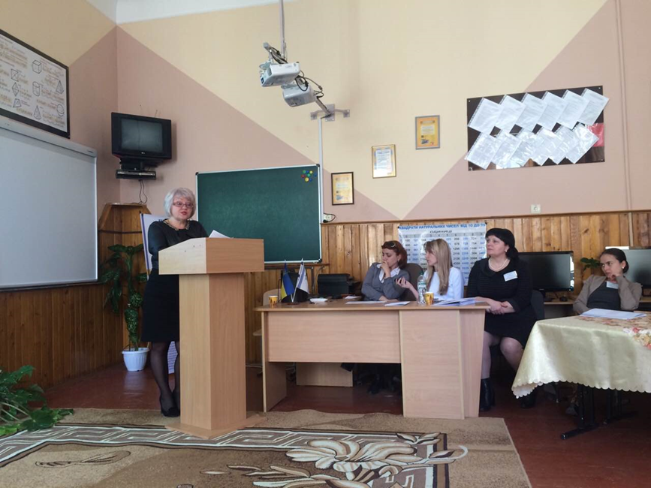
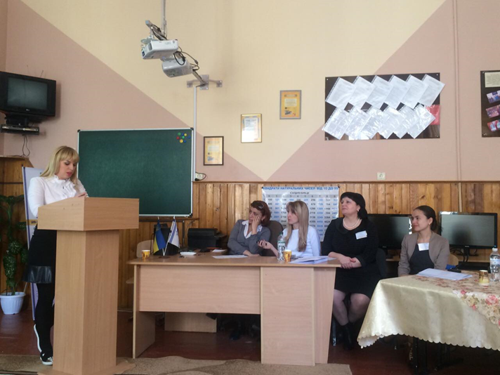
Всеукраїнський науково- методичний семінар для інспекторів ІППО з вивчення івриту (за участі батьків)

Slide 6
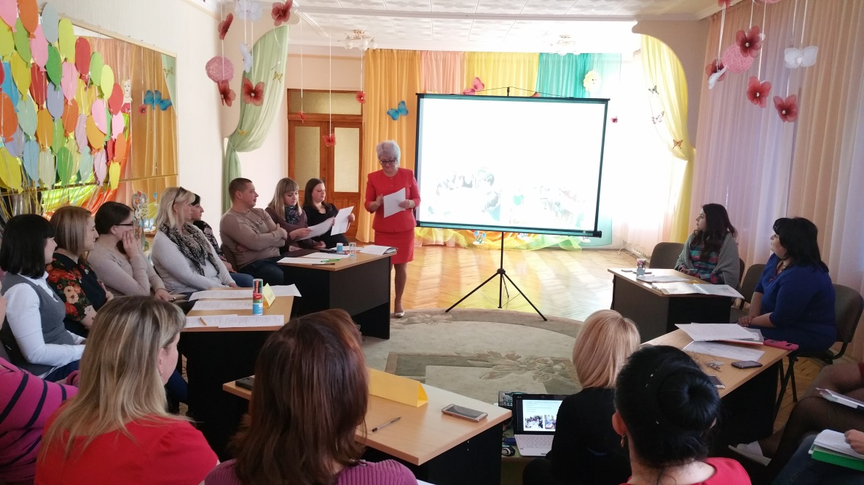
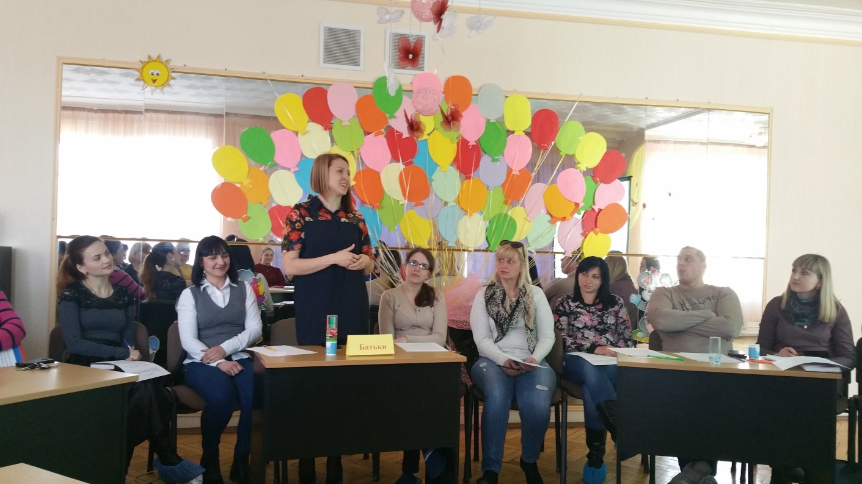
«Дитячий садок і сімˊя: аспекти взаємодії» (педрада спільно з батьками)

Slide 7
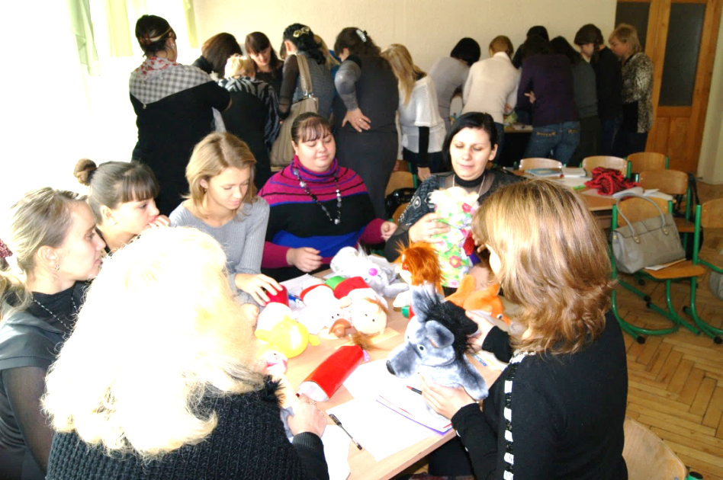
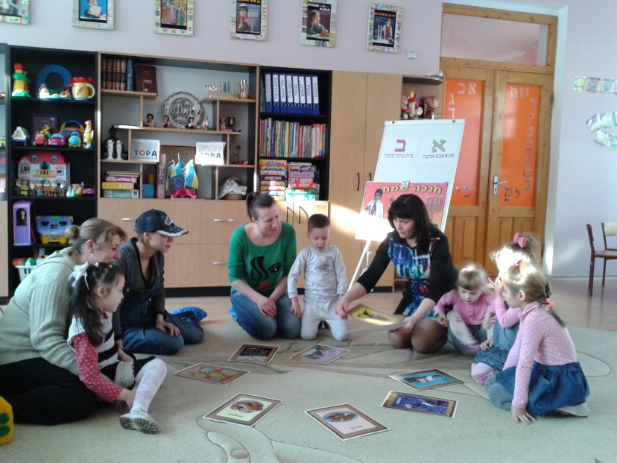
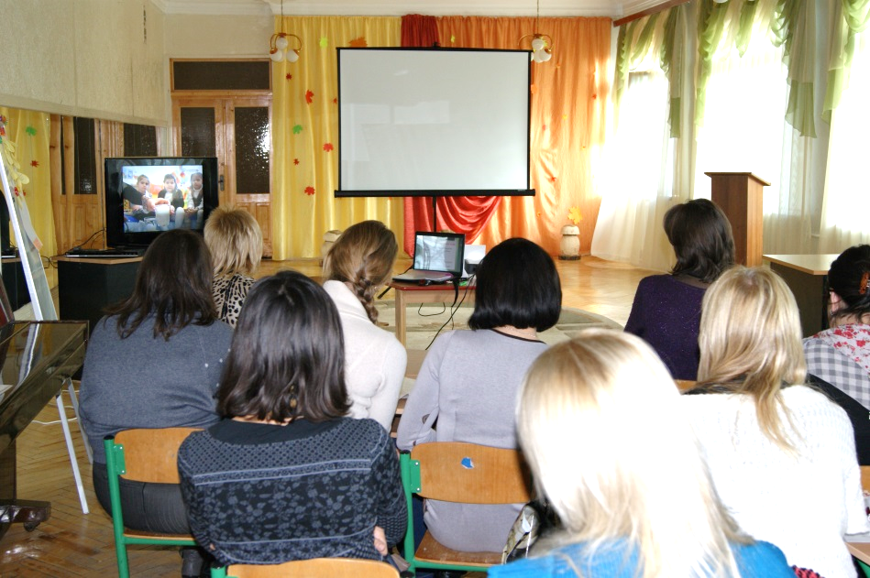
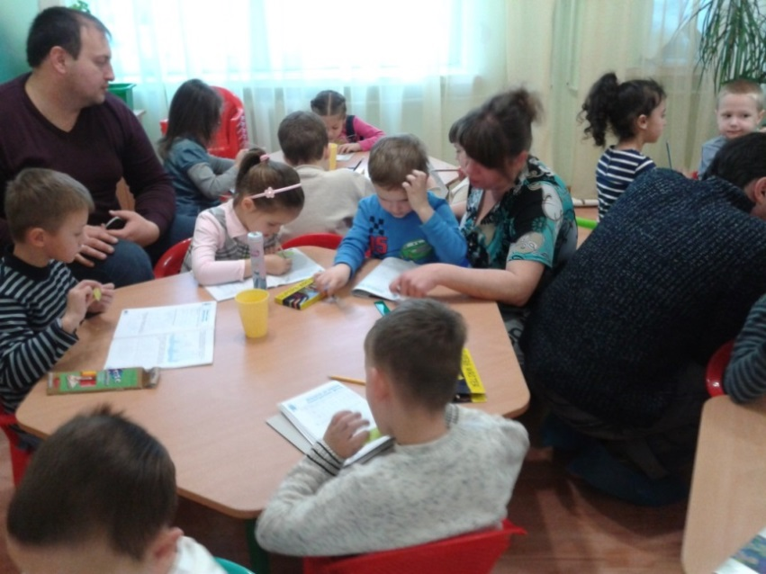
«Школа батьківства»

Slide 8
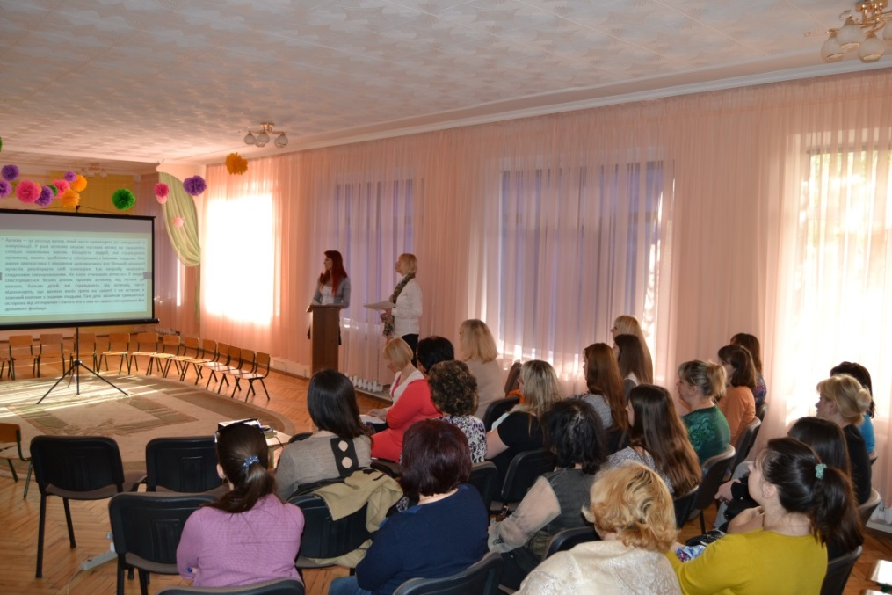
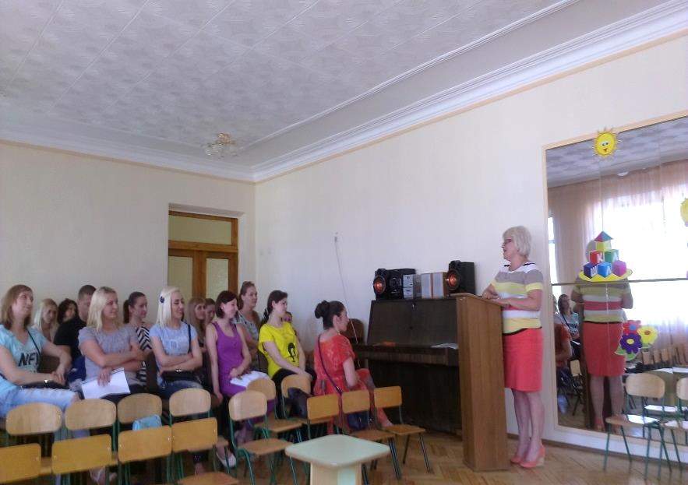
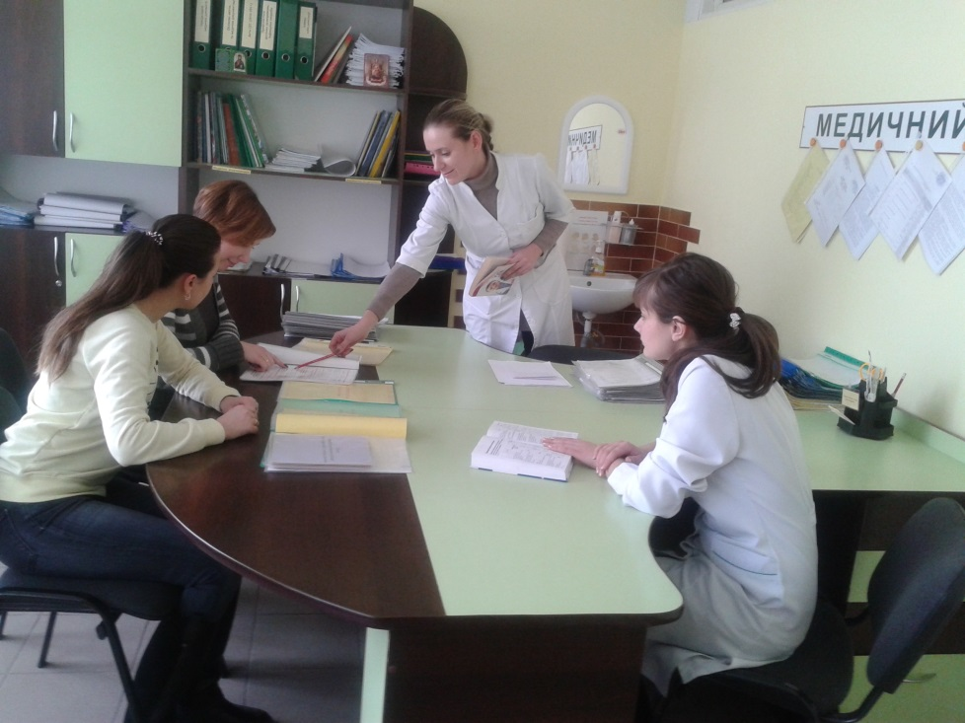
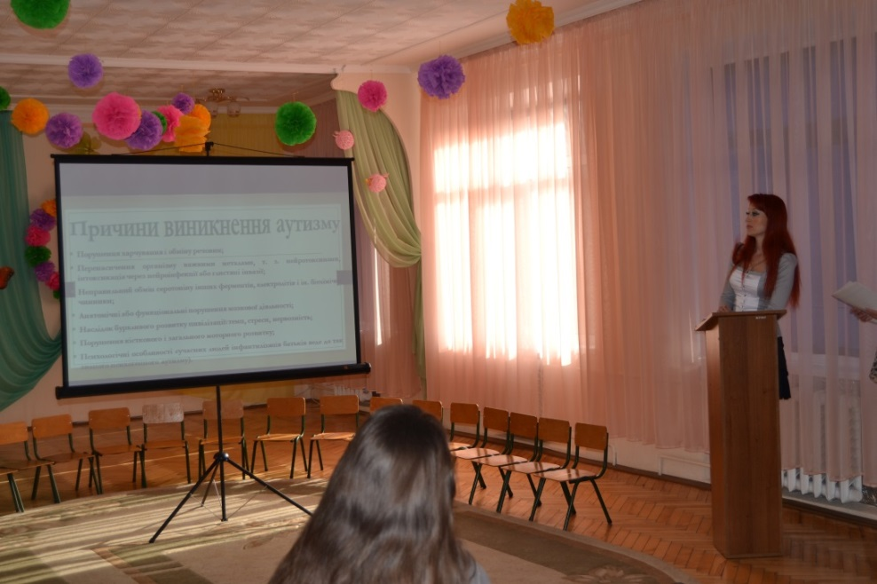
Консультативний пункт
Консультація «Аутизм в дошкільному віці»

Slide 9
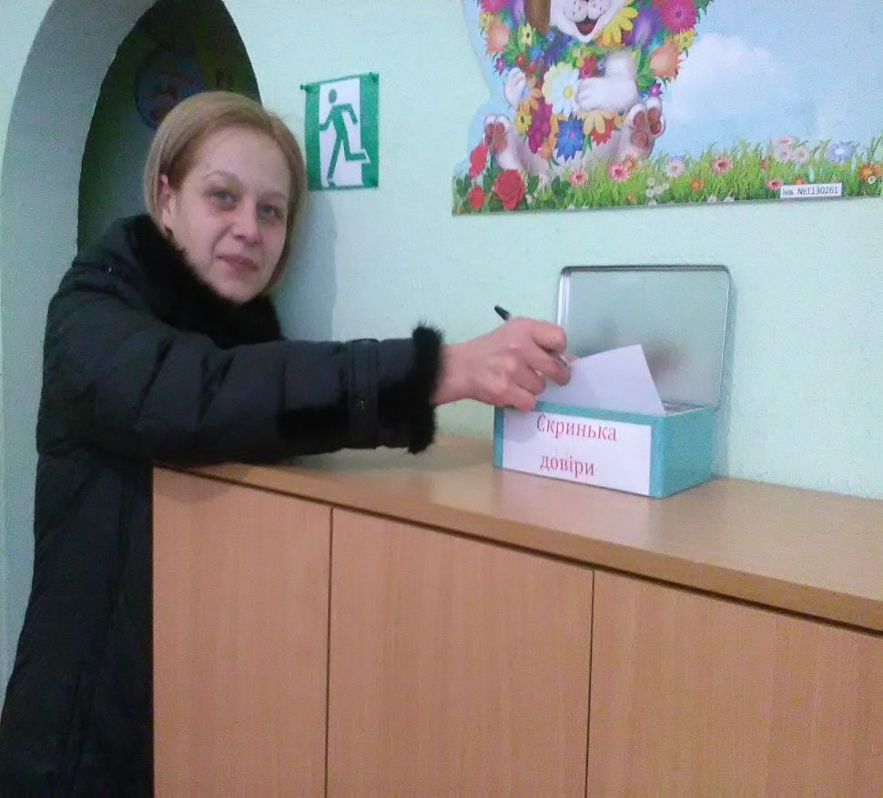
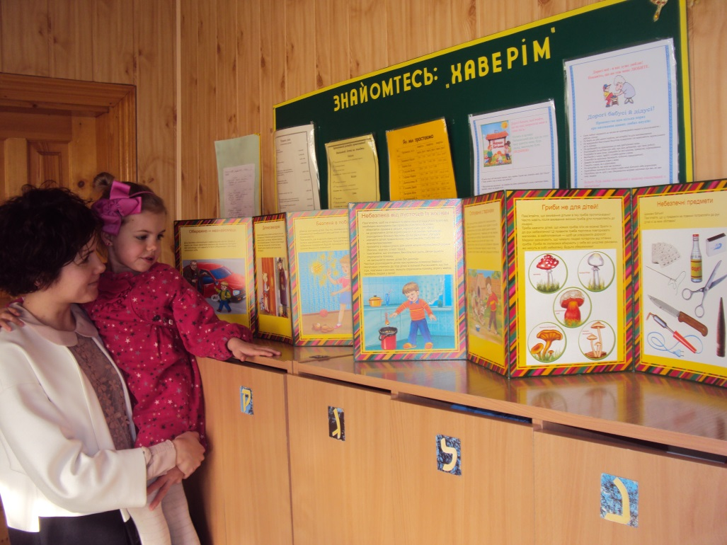

Slide 10
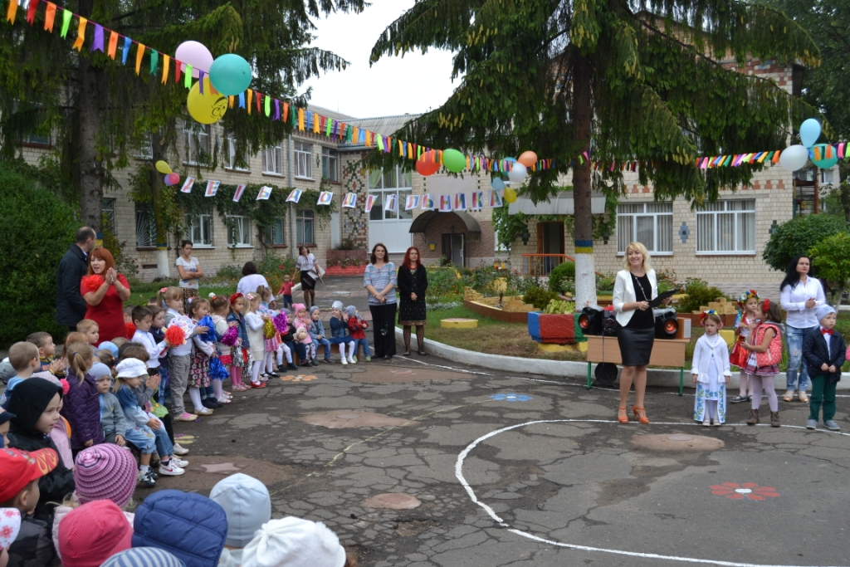
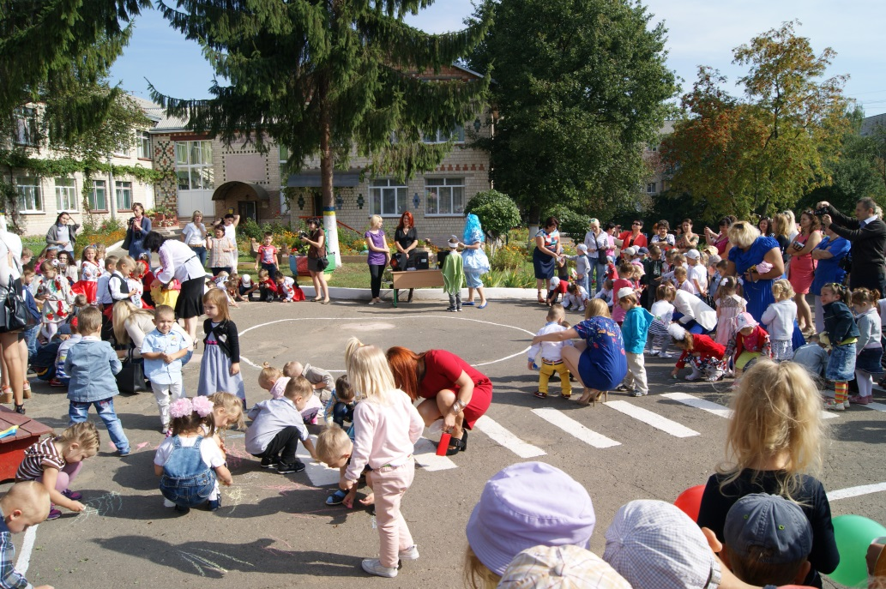
День знань

Slide 11
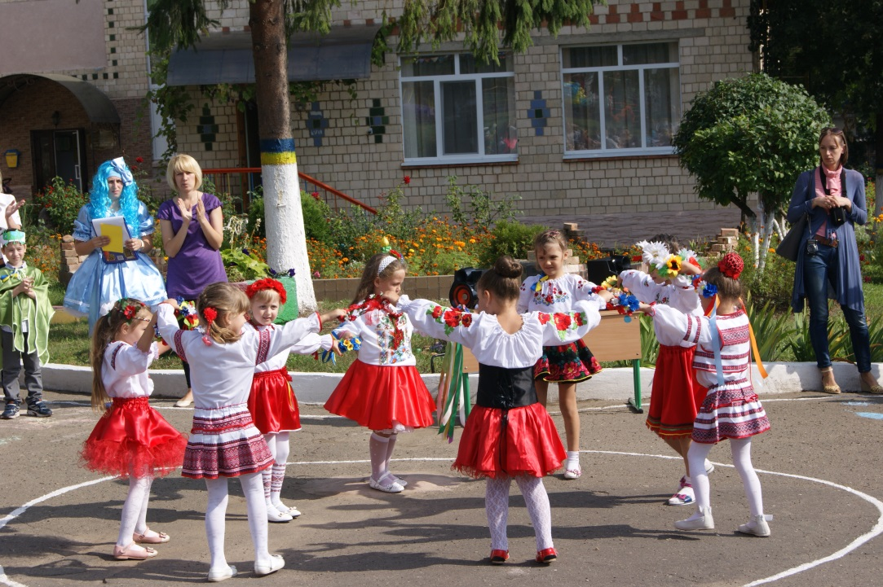
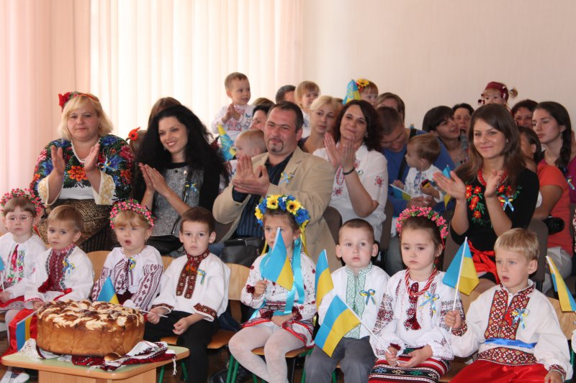
День Захисту дітей
День матері

Slide 12
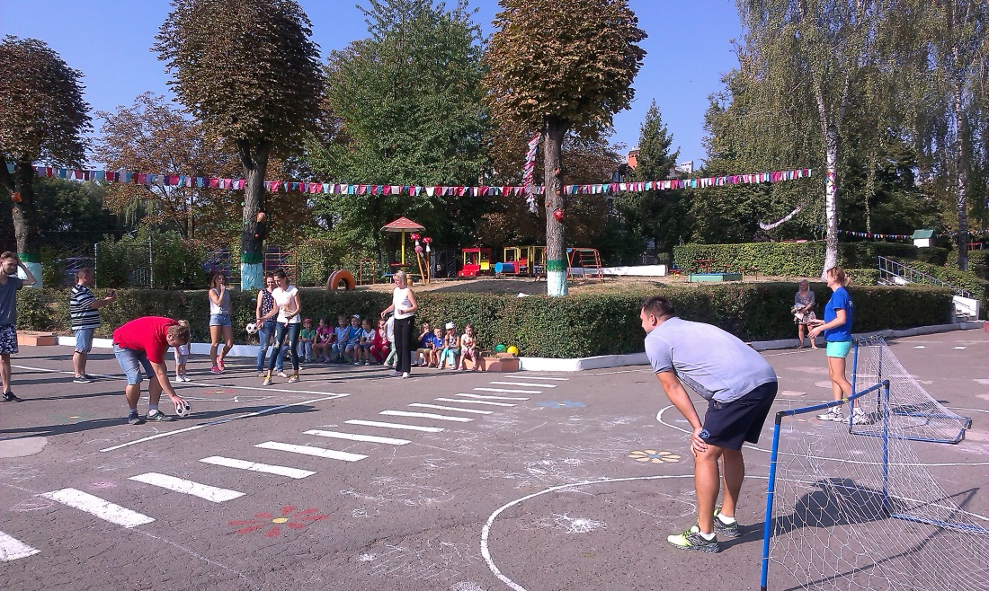
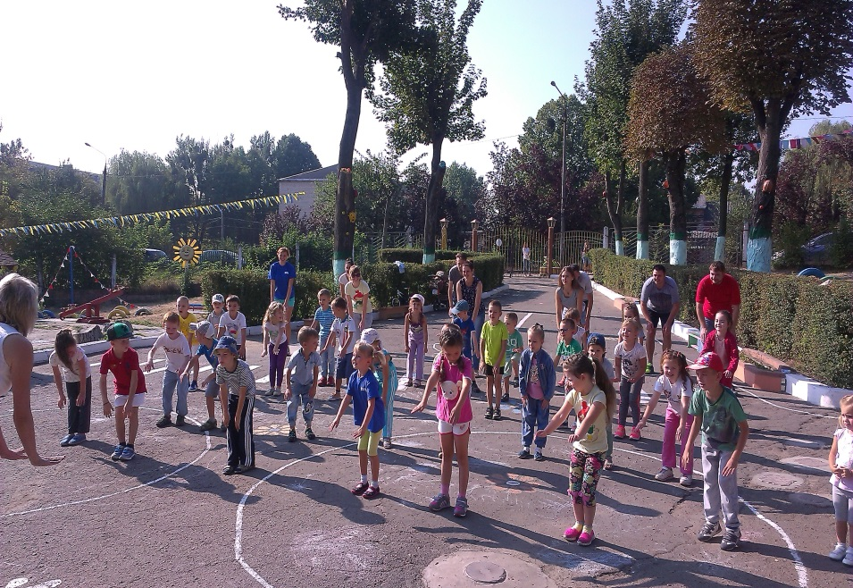
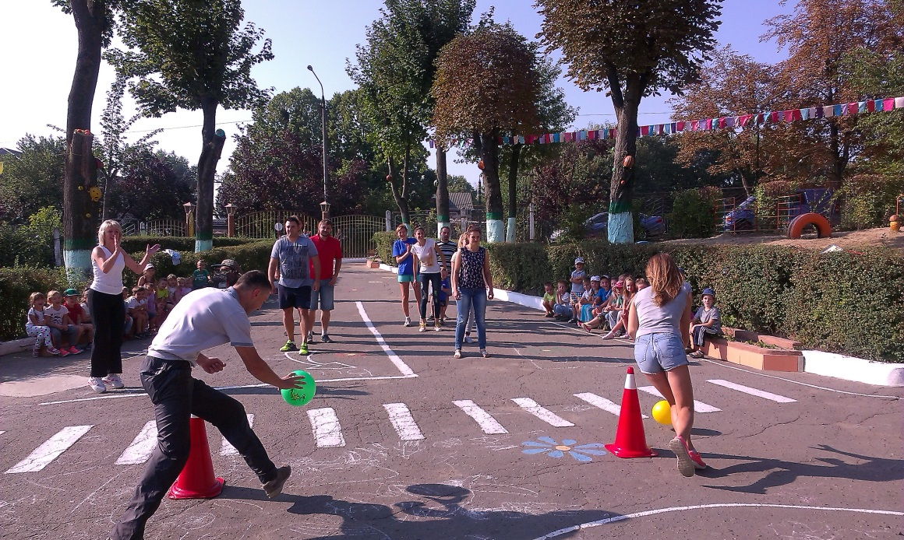
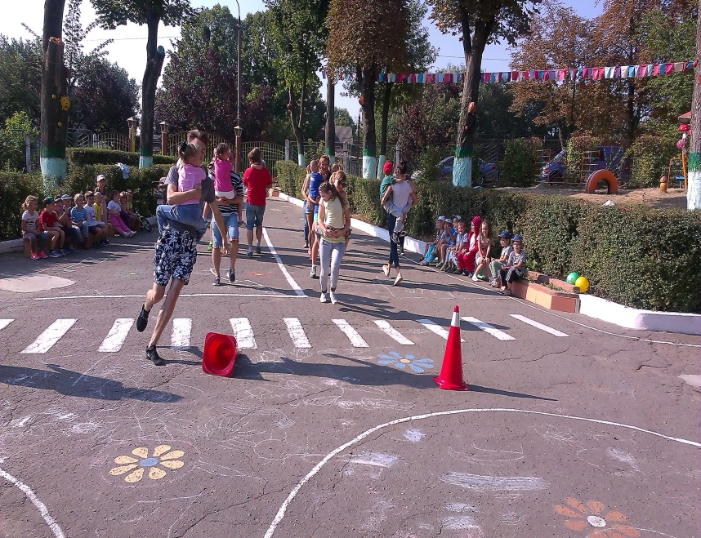
День Здоровˊя

Slide 13
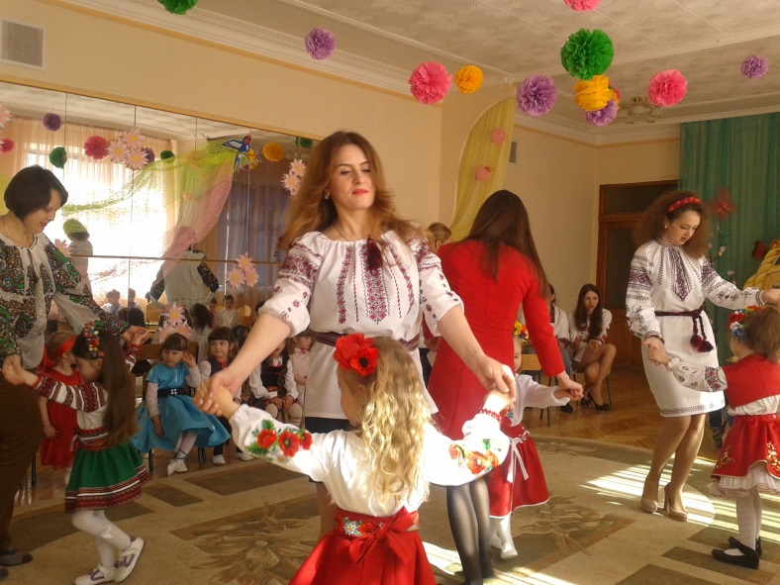
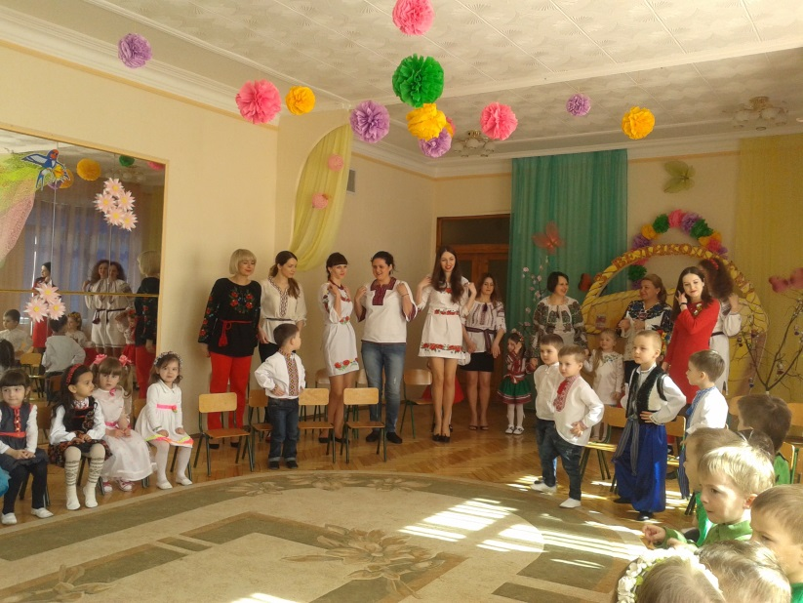
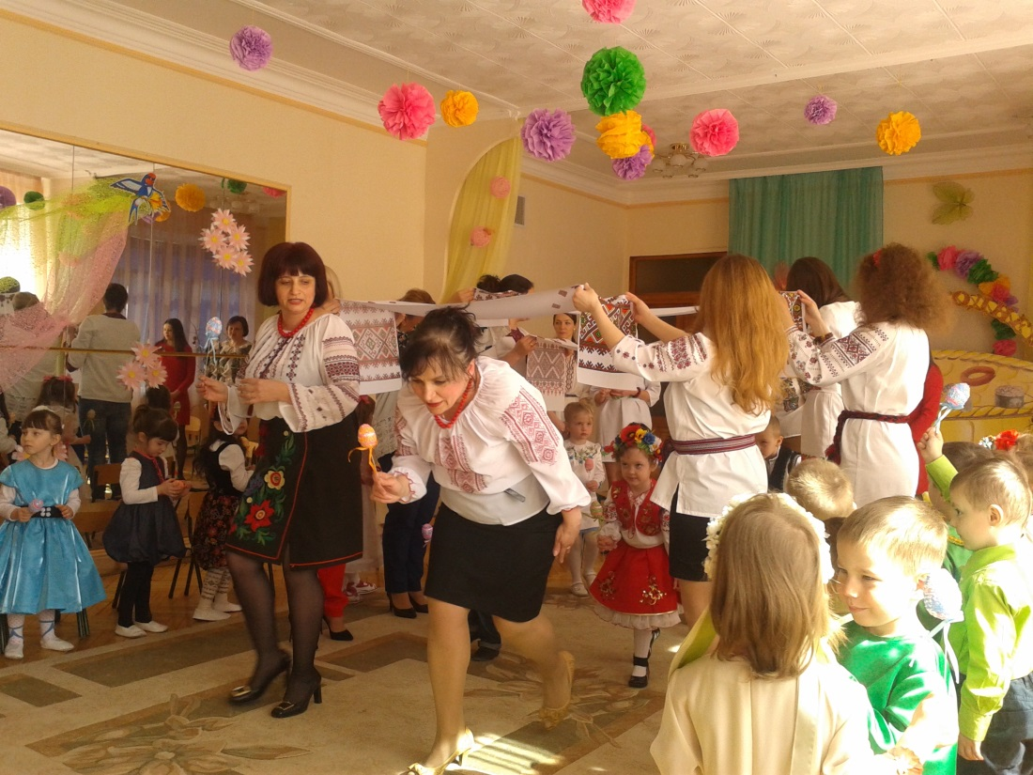
«Великодній кошечок»

Slide 14
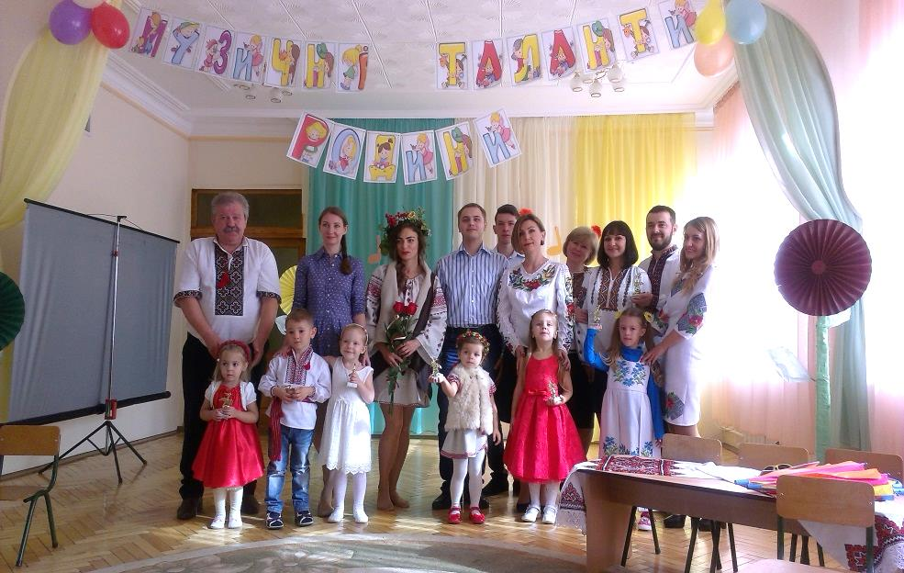
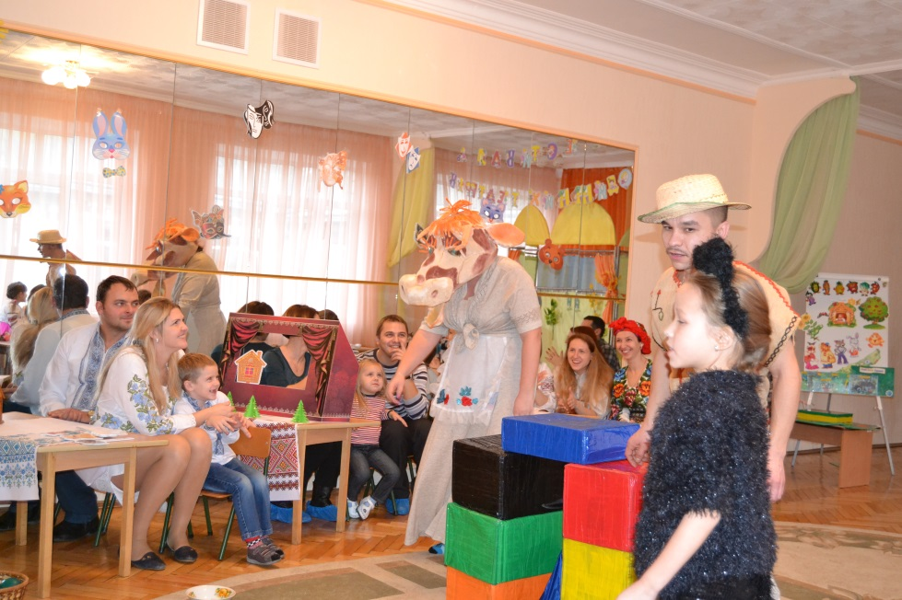
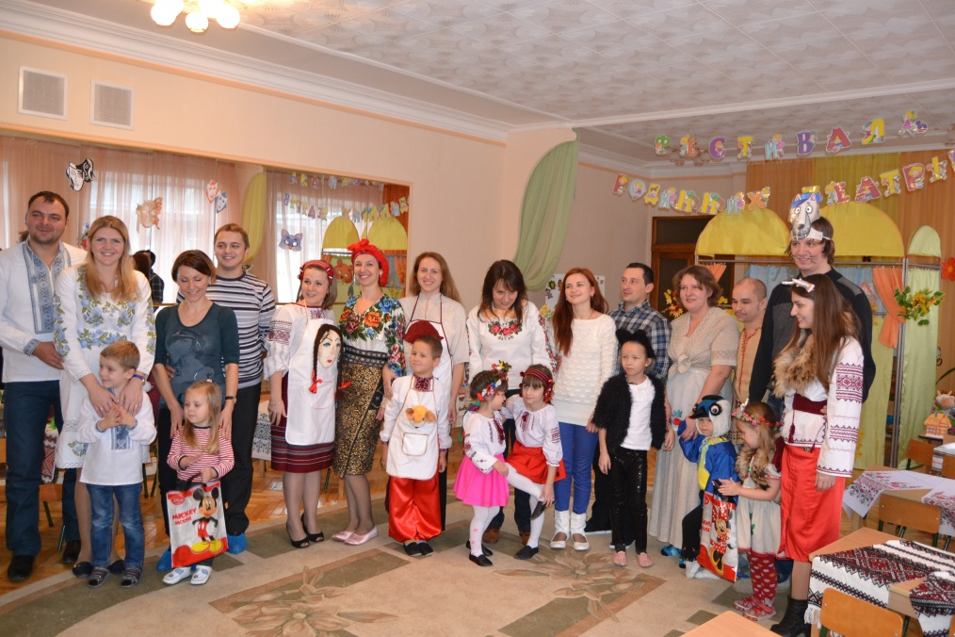
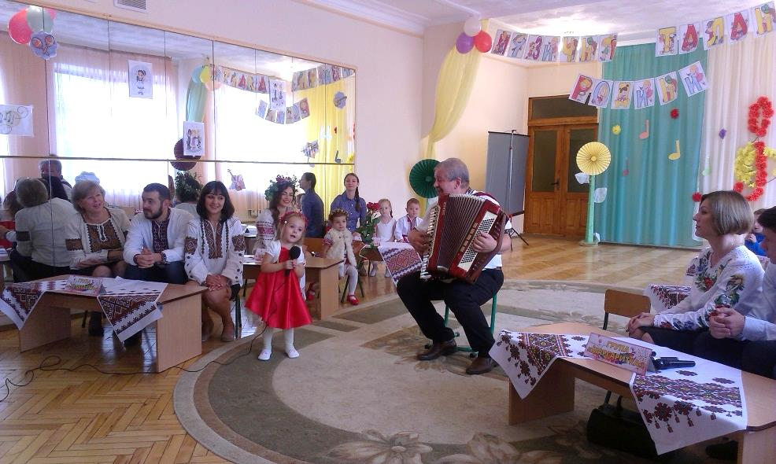
Батьківські фестивалі

Slide 15
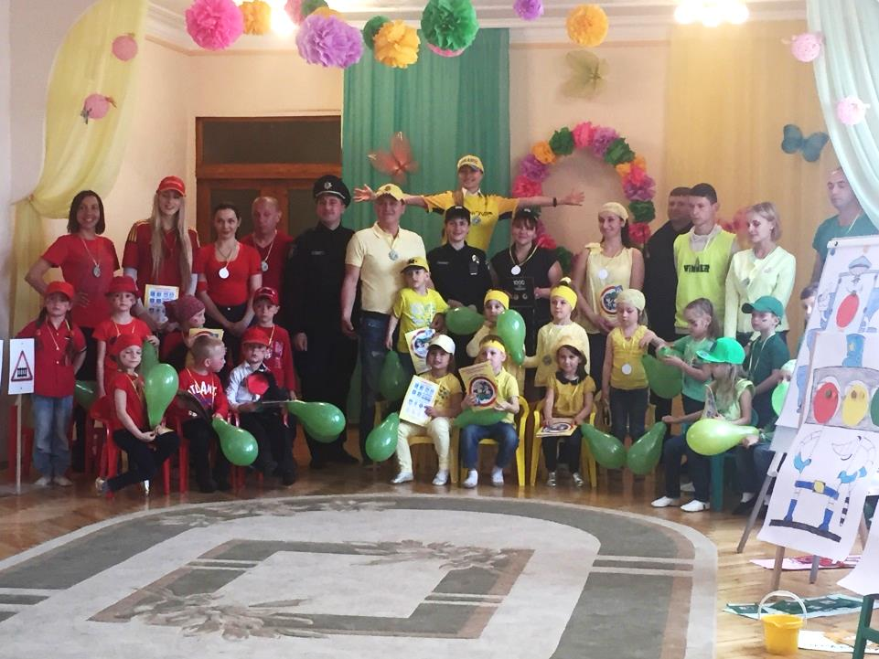
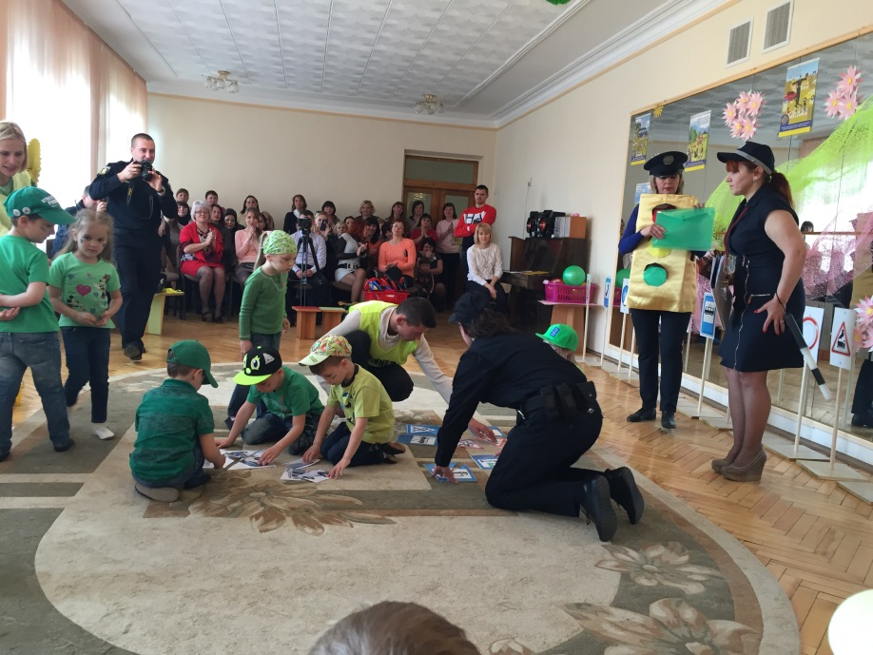
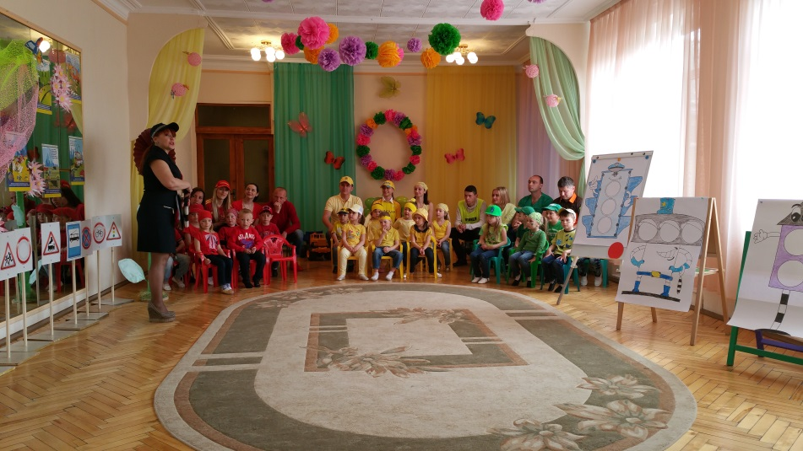
Розвага з ОБЖД
«У країні дорожніх знаків»

Slide 16
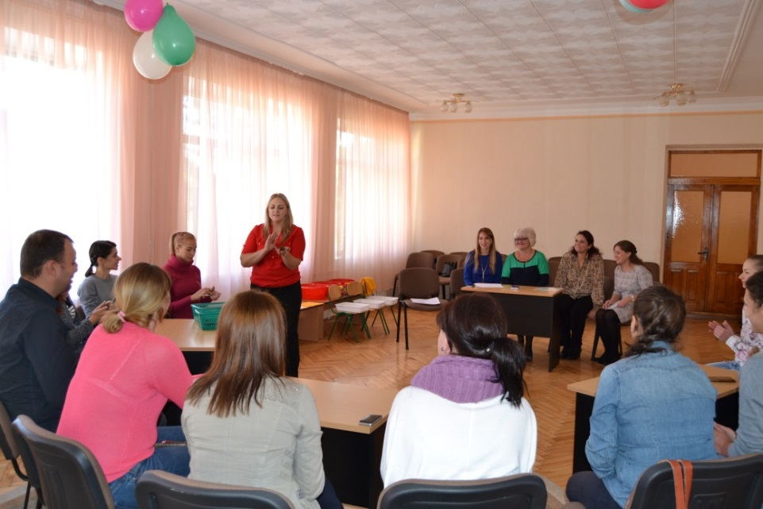
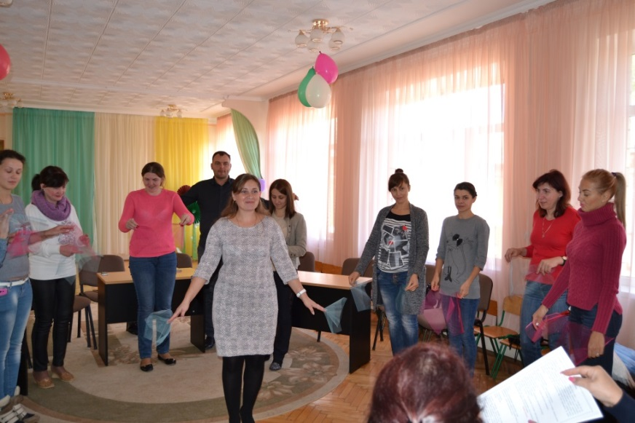
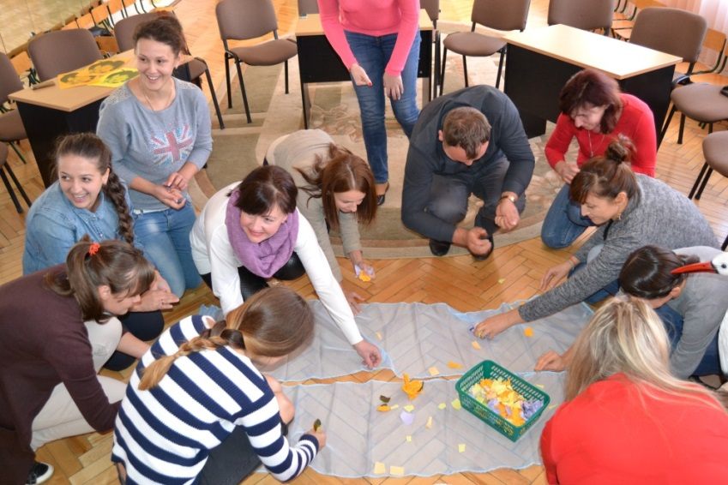
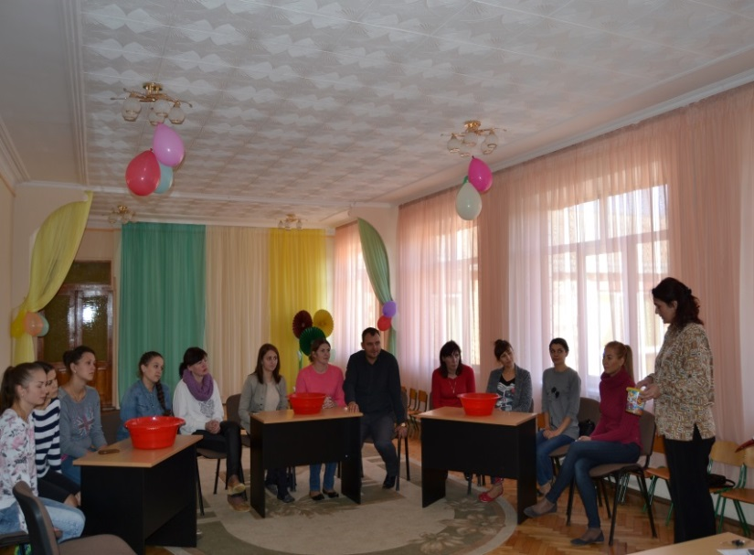
Практикум
«Ігри та вправи в період адаптації дитини до умов дошкільного закладу»

Slide 17
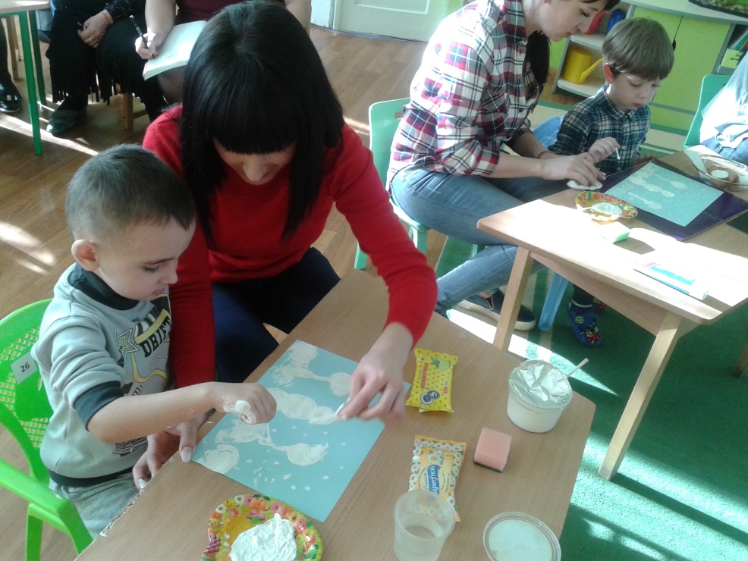
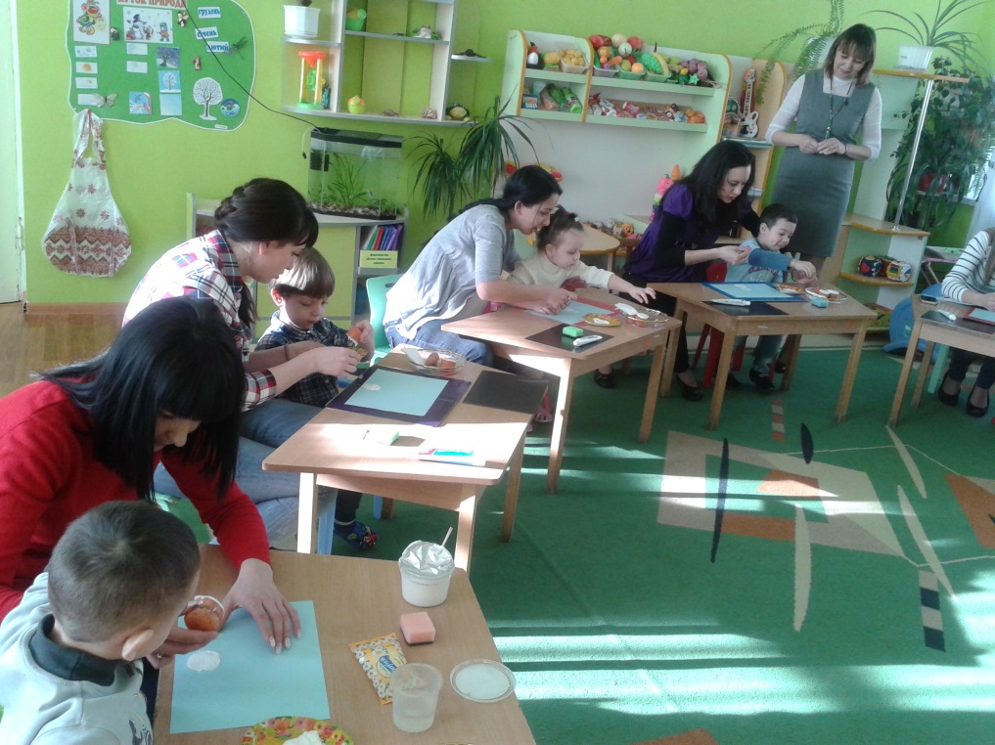
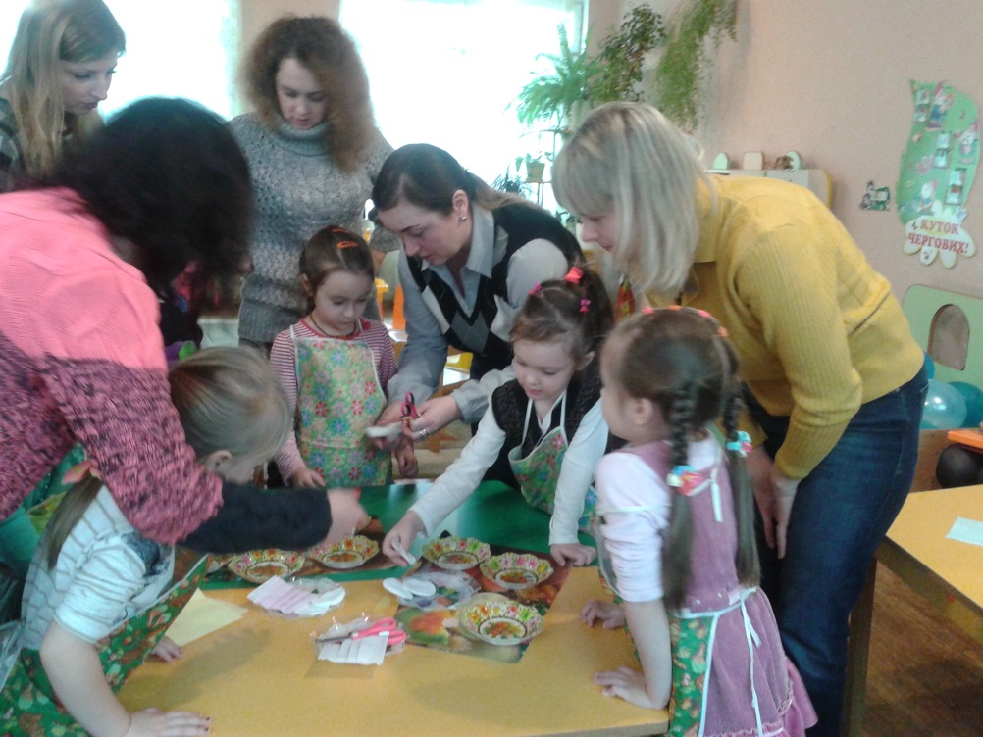
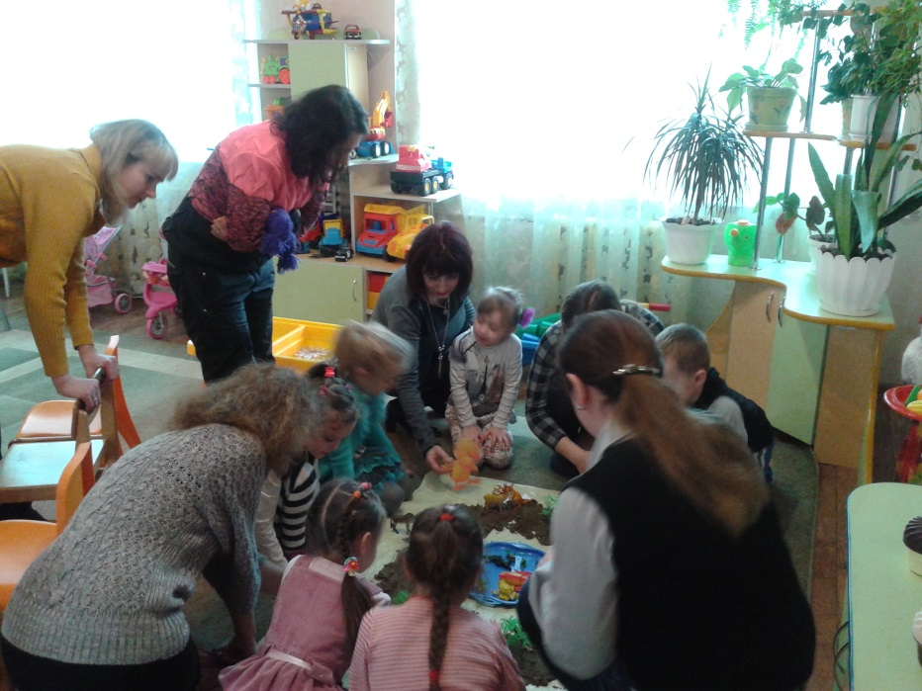
Майстер-клас «Творимо своїми руками»
Дослідницько-пошукова діяльність

Slide 18
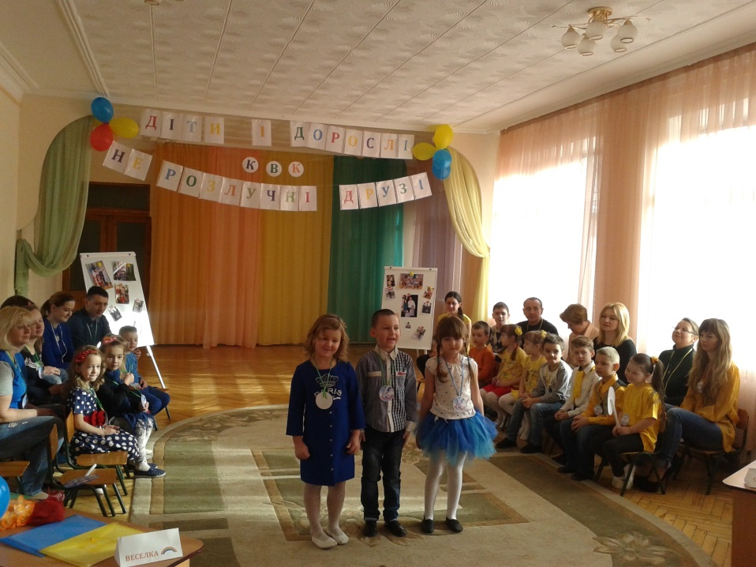
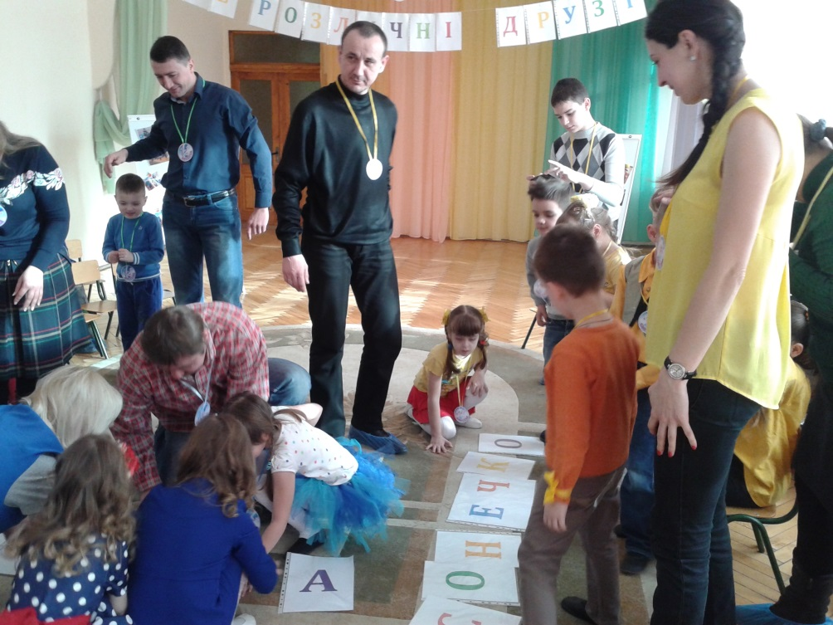
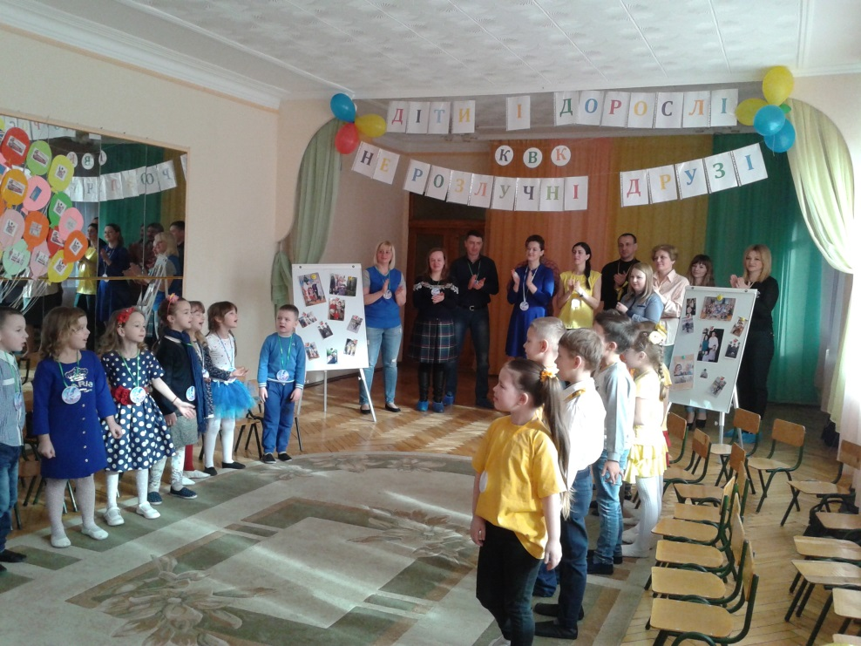
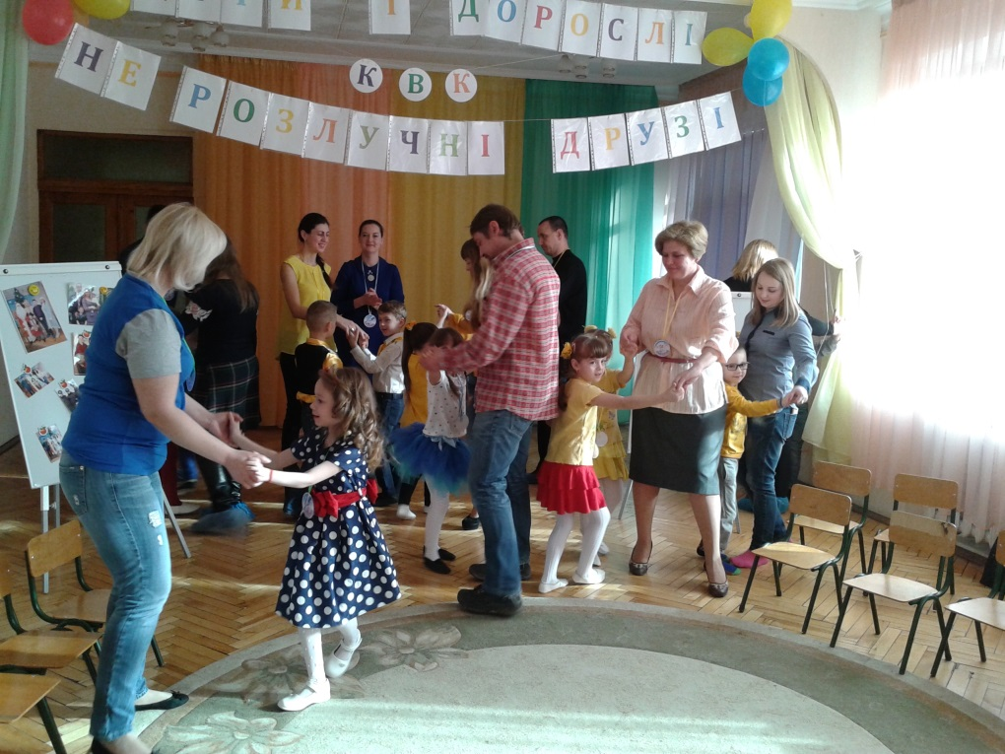
КВК
«Нерозлучні друзі- дорослі і діти»

Slide 19
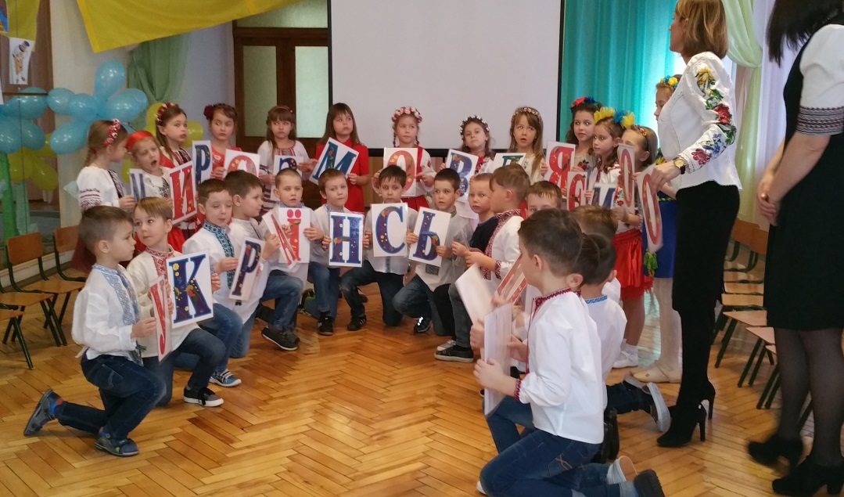
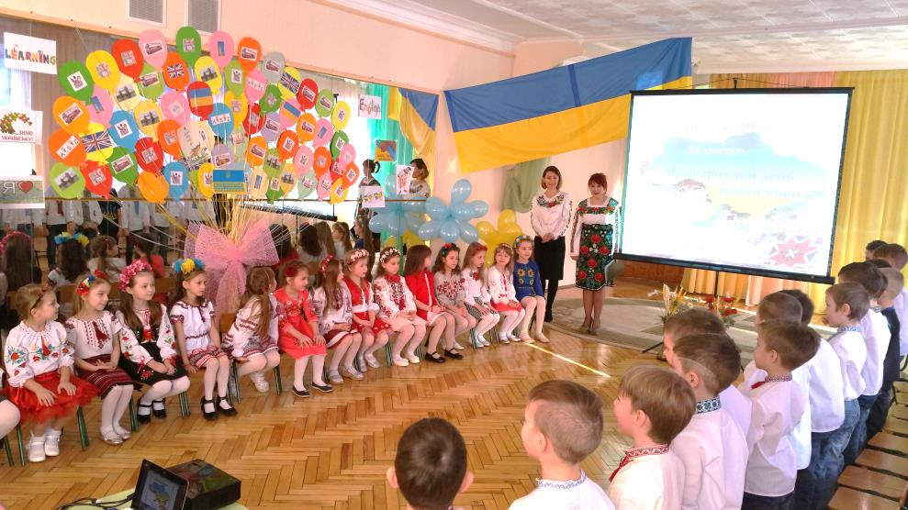
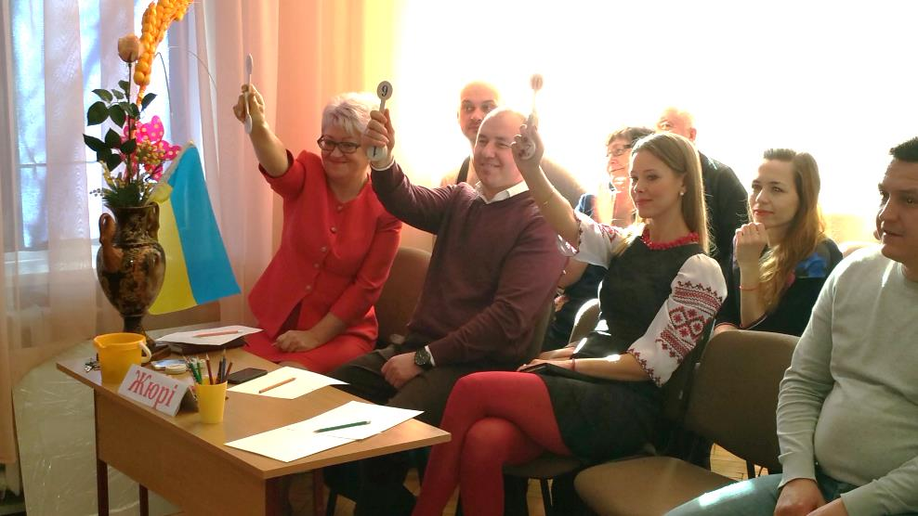
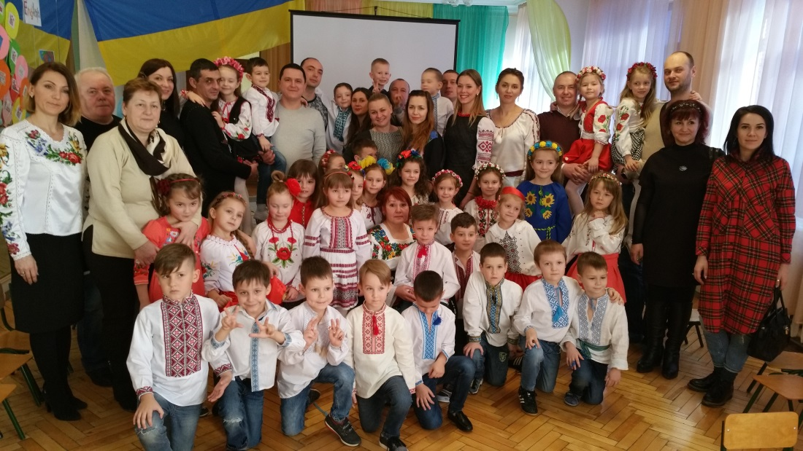
Мовленнєвий турнір
«Мово рідна, слово рідне!»

Slide 20
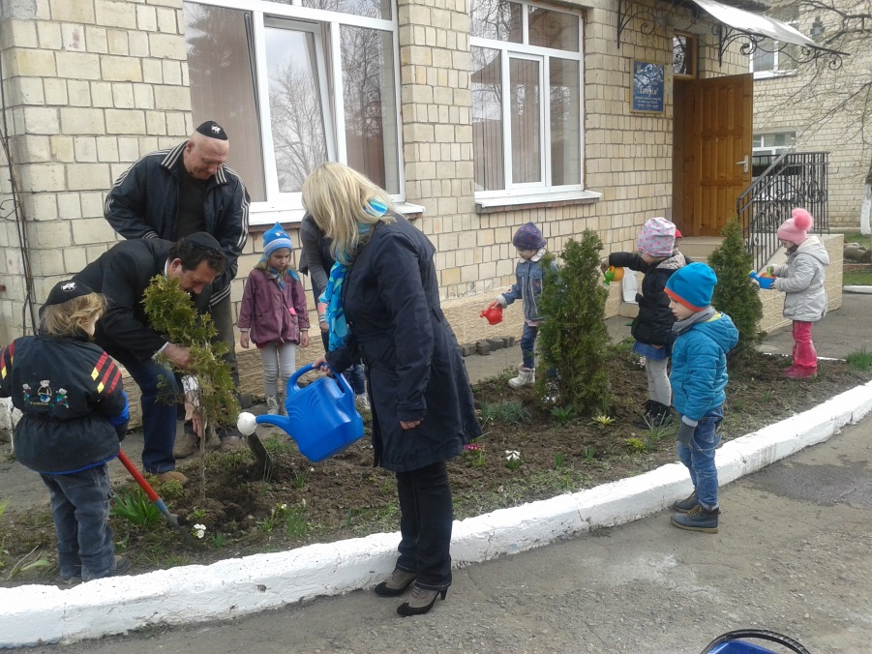
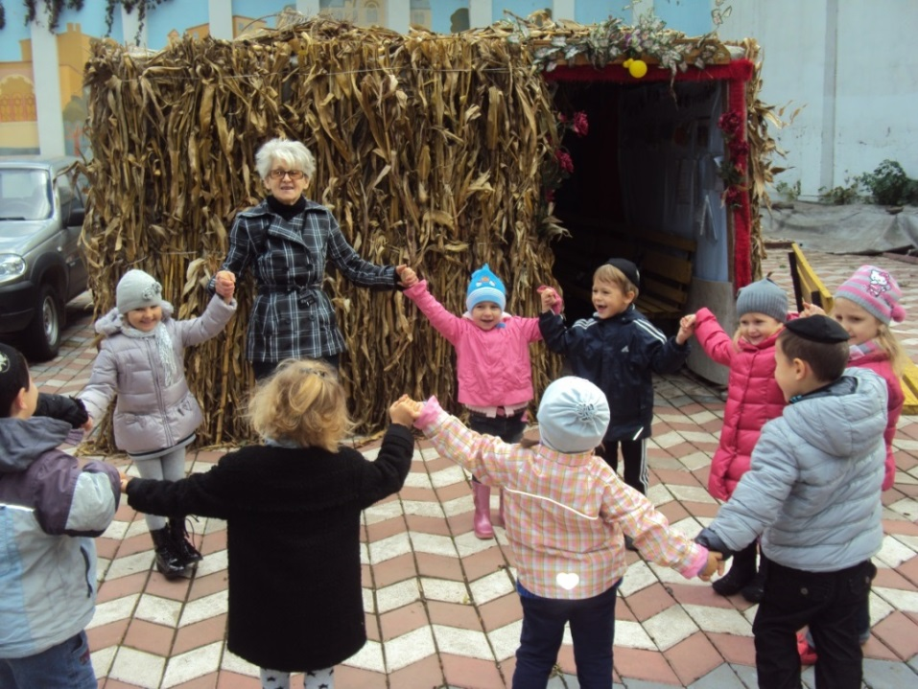
Акція
«Посади дерево»
Суккот

Slide 21
Готуємось до свят

Slide 22
Дистанційні форми роботи з батьками
Консультація для батьків I старшої групи "Зернятко" на платформі Zoom на тему: " "Розвиток мовлення дітей вдома"

Slide 23
"Піклуємось разом"
(спільна робота з батьками по виготовленню годівничок для птахів в групі «Левенятко»

Slide 24
Кольоровий тиждень в групі “Жоржинка”

Slide 25
Тиждень казок в групі “Вишенька”

Slide 26
Спільна робота педагогів , батьків і дітей I середньої групи «Лілея» до дня народження Т.Г.Шевченка

